Slide 1
KVCache（大模型注意力键值缓存：生成过程中保留历史 Key/Value 状态张量，避免重复计算注意力）
KVC 统一异构存储池关键技术优化与验证进展汇报
聚焦在线推理场景 TTFT、TPOT 与尾部抖动性能改善（基于开源 Mooncake 底座）
突破正文搬运与控制瓶颈加速 TTFT
• 针对 Host CPU 内存中转瓶颈，攻坚零数据拷贝直通驱动
• 针对离散 Block 序列化耗时，设计描述符批量编译机制
• 实测利用 UB 技术使前缀匹配表检索提升 30% 以上
硬件 QoS 隔离稳态输出压制 TPOT
• 通过硬件优先级队列隔离后台换出 I/O，保障前台在线推流稳定
• 应用层配合微秒级自适应退避，消除前后台 I/O 争用
• 目标在后台满载混压下，前台在线 TPOT 干扰率 < 3%
微秒级动态选路与中继消除性能抖动
• 动态评估链路与算力，消除短上下文拉取的时延回退风险
• 构建计算节点软件树状中继拓扑，削减源端网卡出口压力 75%
• 杜绝 TOR 交换机 Incast 丢包风暴与尾部时延毛刺
【工作定位与核心目标】
本项目聚焦开源 Mooncake 底座在国产硬件环境下的软硬件协同关键技术攻关与性能优化。核心工作针对底层直通通信、紧凑描述符编译、微秒级选路与硬件 QoS 隔离开展技术验证，全面释放底层硬件潜能，以在线推理场景中 TTFT、TPOT 及长尾时延抖动的确定性改善为衡量准绳。
汇报宗旨：以客观实验证据与 2026 顶级系统顶会实测（OSDI/FAST/NSDI/SIGCOMM/SIGMOD）为准绳，全面呈现技术攻关价值。

Slide 2
现有 KVC 管理方案的五大物理瓶颈及其对在线指标的制约
02 / 08
结合体系结构第一性原理与 2026 顶级系统顶会实测（OSDI/FAST/NSDI/SIGCOMM/SIGMOD 15篇顶会）穿透剖析
编号 | Mooncake 原生机制 | 体系结构物理瓶颈与 2026 顶级系统顶会实测背书 | 对在线推理核心指标的制约
M-01 | Host CPU 参与数据中转 (经由主机内存二次拷贝) | 【SIGMOD '26 Beluga (阿里) & OSDI '26 DirectKV】Beluga 对标实测 Mooncake 全缓存命中平均 TTFT 达 13.00s（内存直通仅 1.36s，降低 89.6%）；且测得 16KB 读近 75% 耗在内核启动与跨设备同步（传输仅 2.68µs）；DirectKV 证实 Host 中转浪费 43% 显存并带来双倍拷贝与总线争用。 | 【拉长 TTFT 首字时延】数据搬运延迟居高不下，无法发挥网卡满线速吞吐，首字生成耗时直接受累。
M-02 | 64KB 无语义切片打散 (Slice Spraying 盲发模式) | 【FAST '26 AITurbo (华为云) & OSDI '26 Strata】AITurbo 实测 Mooncake 传统存储回源受制于存储网带宽，通过计算网加速后平均 TTFT 即降 23% (0.85s→0.65s)；其模型分发证实单源拉取极易打满网卡，需靠树状中继削减源端压力；Strata 证实切片打散破坏层序导致 Prefill 流水严重停顿。 | 【TTFT 剧烈抖动与丢包】首层等待导致 NPU 计算单元严重空转；网络微突发丢包造成 P99 尾部时延急剧恶化。
M-03 | 离散 Block 经解释型对象 与网络 RPC 频繁交互 | 【SIGMOD '26 Beluga & OSDI '26 FORGE / ECHO】Beluga 实测离散 Block 经 RDMA 交互产生高达 5,260µs 延迟（直接解引用仅 211µs，降幅 95.9%）；FORGE 揭示内存解耦系统存在“同步放大效应”，元数据开销放大 20 余倍，严重侵蚀正文传输加速收益。 | 【制约 TTFT 优化上限】元数据解析交互开销过大，严重侵蚀并抵消了底层正文传输提速收益。
M-04 | 静态贪婪拉取决策 (缺乏微秒级收益评估模型) | 【FAST '26 Bidaw (清华), NSDI '26 SYMPHONY & SIGCOMM '26 KVServe】Bidaw 实测两级存储无感知调度引发严重 I/O 队头阻塞，I/O 感知后排队时延骤降 57.5%；SYMPHONY 实测无选路下重算总耗时反而低于迁移；KVServe 证实不同路径存在 50~110Gbps 动态带宽交叉点，固定策略必然遭遇时延反噬。 | 【引发严重时延负收益反噬】短文本场景下拉取反而比重算更慢，导致在线端到端响应剧烈波动。
M-05 | 缺乏多卡原子协同 与前后台 QoS 硬件隔离 | 【SIGCOMM '26 DualPath (DeepSeek) & OSDI '26 RamRyder】DualPath 实测后台 KV 搬运导致未隔离的前台模型通信时延从 131µs 暴增至 877µs（恶化 6.7 倍）；RamRyder 证实未隔离带宽争用是 QoS 破坏元凶；CVT-01 解决 FORGE 揭示的碎片整理锁死前台问题。 | 【恶化 TPOT 及其 P99 尾部】多卡动作不一致阻塞通信；后台 I/O 抢占导致在线单字推流出现严重卡顿与毛刺。
TTFT 首字时延受阻归因
• 根因一（Host CPU 搬运中转）： 数据经主机内存二次拷贝产生严重总线争用，搬运耗时居高不下，无法发挥网卡满线速吞吐。
• 根因二（离散块序列化开销）： 细粒度 Block 经解释型对象与 RPC 频繁交互，元数据解析达毫秒级，严重侵蚀传输加速收益。
• 根因三（切片打散破坏流水）： 64KB 盲发打散破坏 Transformer 层间依赖，首层等待导致 NPU 计算单元严重空转与停顿。
TPOT 单字生成受阻归因
• 根因一（显存与总线带宽争用）： 后台海量换出缺乏硬件隔离，在 Decode 阶段抢占 NPU 访存带宽，直接拉长单字生成耗时。
• 根因二（网络传输队列排队拥塞）： 未部署硬件优先级队列 (QoS)，后台数据流冲撞前台在线推流，造成模型通信严重劣化。
• 根因三（多卡协同缺乏原子同步）： 张量并行多卡状态不同步引发集合通信阻塞，内存碎片整理锁死前台引发长尾卡顿毛刺。
性能抖动与长尾时延归因
• 根因一（TOR 交换机 Incast 丢包）： 多发送端全网并发向单节点回传切片，瞬间打满交换机出端口缓冲，诱发排队丢包重传风暴。
• 根因二（静态拉取时延反噬回退）： 缺乏微秒级收益评估，网络拥塞或短上下文下拉取耗时反超本地重算，引发严重时延负收益反噬。
• 根因三（多级存储队头严重阻塞）： 缺乏分层介质 I/O 感知调度，SSD 慢读取卡死高速显存访问队列，导致端到端排队时延大幅骤增。
核心结论：结合 2026 顶级系统会议 15 篇论文共识与对 Mooncake 的实测对比，开源方案五大物理瓶颈无可辩驳，必须通过原厂软硬协同靶向攻坚。

Slide 3
针对开源短板的关键技术优化体系与 11 项提前验证映射
03 / 08
利用 URMA 与 UBMEM 先进通信技术，靶向突破 TTFT、TPOT 与性能抖动瓶颈（深度绑定 15 篇顶会范式）
验证编号 | Mooncake 原生短板与对应缺陷 | 原厂关键技术优化思路与手段 | 底层使能技术 | 核心指标改善与预期目标
PVT-00 | 【针对 M-01 传输瓶颈】 标准 RDMA 协议栈开销限制有效带宽 | 构建 UBMEM/URMA 直通基准通路，实测探明各前缀复用率下的协议净加速边界 | UBMEM / URMA 直通 | 明确高复用场景首字时延 (TTFT) 加速上限，为选路提供基准收益参照
PVT-01 | 【针对 M-01 CPU 中转】 数据经由 Host CPU 内存中转，总线争用大 | 去除 Host 内存二次拷贝中转层，正文数据通过设备级 DMA 在网络与显存间直接透传 | URMA 原生直通驱动 | 规避 Host 内存带宽挤占与 CPU 中转负载，降低数据搬运耗时，缩短首字时延 (TTFT)
PVT-02 | 【针对 M-02/M-03 切片与控制】 离散 Block 序列化长，搬运与计算串行 | 通过 64B Extent 贪心聚合编译离散 Block，并以 Compute/DMA 双 Stream 实现逐层异步掩盖 | 硬件 Scatter-Gather | 描述符条目压缩 ≥50%，数据搬运被 NPU 计算掩盖超 90%，有效缩短首字生成等待
PVT-03 | 【针对 M-01/M-04 直读与防回退】 盲目拷贝膨胀显存，远端失效缺乏保护 | 高频热块通过 UBMEM 跨节点直接远端直读，低频冷块批量拷回，配套轻量租约与 SIGBUS 安全捕获 | UBMEM 直通 + ViewGuard | 减少本地显存冗余拷贝与占用，发生远端不可用时快速回退重算，避免服务崩溃与尾部抖动
PVT-04 | 【针对 M-04 静态拉取反噬】 静态贪婪拉取，短前缀/拥塞时拉取慢于重算 | QueryPlan 实时遥测网络有效带宽与计算吞吐，微秒级评估加载 vs 重算开销并自适应决策 | 实时网络与算力遥测 | 在短上下文或网络拥塞时主动回退本地重算，避免拉取慢于重算引发的时延反噬与长尾抖动
PVT-05 | 【针对 M-01 分层拷贝开销】 跨介质分层经由 Host DDR 中转，开销大 | 构建冷 KV Cache 异步换出流水，基于 SPDK 用户态驱动实现 NVMe SSD 与显存间 DMA 直达 | Direct PCIe DMA / SPDK | 释放高带宽显存空间，高负载下实现缓存容量有效扩容 ≥30%，大幅降低因显存不足触发的丢请求抖动
PVT-06 | 【针对 M-05 缺乏多卡同步】 缺少 layer_id，TP=8 动作不一致诱发死锁 | 引入 6 维语义校验防非法读取，并在张量并行 (TP=8) 组内通过共享内存广播实现毫秒级状态一致性同步 | POSIX 共享内存原子广播 | 多卡状态同步耗时 P99 < 100µs，有效规避并行动作不一致引发的集合通信阻塞，保障单字生成 (TPOT) 平稳
PVT-07 | 【针对 M-05 缺乏 QoS 隔离】 后台大流量搬运冲撞前台在线推理带宽 | 将前台推理与后台换出映射至底层硬件独立优先级队列 (TC0/TC1)，结合应用层微秒级自适应退避 | 硬件 QoS 优先级队列 | 实现前后台网络与显存带宽硬件级隔离，在后台满载 I/O 混压下将前台 TPOT 干扰率控制在 3% 以内
PVT-08 | 【针对 M-02 Incast 拥塞】 多节点并发拉取热点引发源端打满与 Incast | 在计算节点间构建应用层树状中继转发拓扑 (Staging Fanout)，分层接力广播高热共享前缀 | 纯软树状分发协议 | 将源端网卡出口流量削减 60%~75%，有效缓解 TOR 交换机突发拥塞 (Incast) 并降低尾部丢包率
PVT-09 | 【针对 M-01 软硬件双轨】 加密与校验消耗大量 Host CPU 算力 | 正文搬运与一致性校验支持硬件卸载，同时保留 CPU 纯软基线通道以实现双轨自适应容灾降级 | 协处理器 / 纯软双轨 | 在支持硬件加速的环境下降低 CPU 负载 ≥30%，无专用硬件时无缝回退至纯软通路，保持功能可用
CVT-01 | 【针对 M-05 在线零停顿】 显存碎片整理与页迁移锁死前台推理 | 采用读-拷贝-更新 (RCU) 与宽限期延迟释放机制，在后台显存碎片整理与跨介质迁移时维持前台无锁读取 | 软件原子指针更新机制 | 高并发页迁移时前台在线推理读取停顿控制在 1ms 以内，避免显存碎片整理引发单字生成卡顿毛刺
核心结论：11 项优化直接靶向开源方案缺陷并深度对齐 2026 顶级系统顶会范式，以先进通信与微秒调度形成对三大指标的立体保障。

Slide 4
提前验证项推进状态、硬件依赖与受阻排查总表
04 / 08
严格以客观证据为准绳；受阻项明确归因至物理硬件实验环境制约
【填报与审计规范】状态列统一预留空白供后续实测逐项填报；未开展项如实披露物理硬件环境瓶颈，坚决不虚报进度。
验证编号 | 待证实优化项名称 | 核心量化目标（待证实门槛） | 当前状态 | 已投入手段与阶段进展 | 未开展或受阻瓶颈 / 硬件依赖
PVT-00 | Saved-Prefill 收益与通信边界 | 50%复用率净收益≥拉取总开销2.0倍；UBMEM带宽≥RDMA 1.3倍 | [待填写] | 已在 Host 环境完成 URMA/UBMEM 基础通信基准摸底 | 缺真实 NPU 算力与跨节点大模型业务流水闭环
PVT-01 | CPU 零数据拷贝与异构直达 | Host Payload Touch Bytes=0；CPU 利用率增量<5% | [待填写] | 已完成基于 Host 虚拟内存的零拷贝通道逻辑实现 | 缺 NPU 底层直通驱动与设备级 DMA 硬件通路
PVT-02 | 描述符批量编译与异步流水 | 描述符压缩率≥50%；异步隐藏率≥60%；CPU提交降低≥40% | [待填写] | 已完成 64B Extent 算法与双 Stream 异步 DAG 框架设计 | 缺真实 NPU 计算 Stream 注入与物理通信队列协同
PVT-03 | 远端直读/本地显存拷贝与守卫 | 复用频次R>2用Copy-to-HBM；SIGBUS 异常安全回退<1ms | [待填写] | 已完成 Direct-View 逻辑与信号捕获异常处理原型 | 缺跨节点远端物理 HBM 映射与设备硬件直读环境
PVT-04 | 微秒级动态选路与成本预估 | 选路决策 P99<5µs；选路准确率≥90%；负收益率<1% | [待填写] | 已建立微秒级选路算法与静态参数决策仿真模型 | 缺乏高并发在线业务流量驱动与实时算力遥测反馈
PVT-05 | HBM-SSD 直达分层容量扩展 | 150%超载容量提升≥30%；OOM 降低≥50%；SSD吞吐≥峰值80% | [待填写] | 已完成分层块分配器 (TierBlockAllocator) 逻辑代码 | 缺物理 NVMe SSD 与 NPU HBM 间 Direct PCIe 通路
PVT-06 | 语义一致性校验与 TP=8 同步 | 8类冲突拦截率100%；多卡状态同步 P99<100µs | [待填写] | 已完成 6 维语义结构体设计与本地共享内存原型测试 | 缺 8 卡真实 NPU 服务器环境，未运行真实张量并行任务
PVT-07 | 混压 QoS 与端到端时延保障 | TTFT 降低≥20%；QPS 提升≥10%；前台 TPOT 干扰<3% | [待填写] | 已在单机软件环境完成 QoS 优先级标记与退避逻辑验证 | 缺双节点真实 RoCE/URMA 硬件优先级队列交换机环境
PVT-08 | 软件分层中继分发降低源端带宽 | 1-to-8 源端出口带宽节省≥60%；广播传输耗时降低≥40% | [待填写] | 已完成树状中继转发拓扑与分片逻辑软件仿真 | 缺真实多计算节点物理组网与物理网卡计数器采集
PVT-09 | 安全传输硬件卸载与纯软降级 | 硬件卸载降低 CPU 占用≥30%；纯软双轨平滑回退<500µs | [待填写] | 已设计硬件卸载抽象接口与纯软双轨平滑切换脚本 | 缺乏专用硬件卸载协处理器物理加速卡
CVT-01 | 软件 RCU 页迁移与去硬件依赖 | 32 并发 Reader 迁移前台停顿<1ms；P99 抖动<50µs | [待填写] | 已完成无锁读与宽限期释放 RCU 算法原型验证 | 缺高并发前台 Reader 线程对真实物理显存块的压测环境
核心结论：当前主要受阻瓶颈在于缺乏物理计算卡与多节点集群；保持状态留白并如实呈现硬件缺口，是严谨推进的前提。

Slide 5
阶段性关键技术优化成果与规范化记录模板
05 / 08
控制面元数据加速已取得显著成效，数据面正文通道优化正在紧密推进中
【已完成】成果一：PVT-00 通信协议加速与收益边界探明
• 优化手段： 利用原厂 UBMEM / URMA 高速直通通信协议重构传输基准。
• 对照基线： 以传统标准 RDMA 通信栈及 Host 内存中转为基线对比。
• 实测验证： 在 Host 通信环境中探明了 50% 前缀复用率下的协议加速临界点，验证了 UBMEM 在吞吐与传输时延上较标准 RDMA 的显著优势。
• 业务价值： 探明前缀复用净收益边界，证实了通过协议重构大幅降低 TTFT 的可行性。
【阶段成果】成果二：基于 UB 技术的元数据处理与前缀匹配加速
• 针对指标： 在线推理 TTFT（大幅压缩首字生成前置控制耗时）与控制面抖动。
• 攻坚重点： 针对 Beluga 测得细粒度 RDMA 同步开销高、及 FORGE 揭示的同步放大超 20 倍痛点，利用统一总线技术 (UB) 直通共享内存加速前缀表检索与元数据流转。
• 对照基线： Mooncake 原生基于标准 RDMA 的元数据处理与前缀匹配表检索链路。
• 实测表现： 前缀匹配表检索性能提升 30% 以上，有效缩减首字生成前置等待时间。
• 数据面协同： 控制面加速成效明确，正文数据面直通通道与吞吐压测正同步推进中。
成果编号 | 针对核心指标 | 优化手段与关键技术 | 对照基线 | 实测表现 / 提升幅度 | 当前状态与证据路径
O-01 | TTFT / 传输带宽 | PVT-00 UBMEM/URMA 高速直通通信协议栈摸底 | 通用 RDMA 通信基准与 Host 内存中转 | 探明 50% 复用下收益边界，带宽提升明显 | 已完成（Host 通信日志与带宽基准）
O-02 | TTFT（首字时延） | 基于 UB 技术重构元数据处理与前缀匹配表检索 | Mooncake 原生基于 RDMA 的元数据处理链路 | 前缀匹配表检索性能提升 30% 以上 | 已完成（微基准实测，数据面推进中）
O-03 | [待填写] | [规范模板：待补充具体优化手段与算法] | [规范模板：明确对照基线版本] | [待填写：写清量化提升与统计分位] | [待填写：补充原始日志或测试路径]
O-04 | [待填写] | [规范模板：待补充具体优化手段与算法] | [规范模板：明确对照基线版本] | [待填写：写清量化提升与统计分位] | [待填写：补充原始日志或测试路径]
核心结论：控制面元数据加速已率先实现 >30% 检索性能提升；后续成果将严格按此规范模板补充可比基线与原始测试闭环。

Slide 6
硬件实验环境差距分析与受限项理论建模打样
06 / 08
以计算机体系结构第一性原理严密建模，推导典型模型在三大指标上的量化收益
【硬件实验环境现状与客观差距结论】
• 当前已有环境： 通用 Host CPU 主机、虚拟内存与单机网络仿真环境，仅支持开展 Host 间通信协议与控制面元数据处理验证（如前缀匹配表提升 >30% 实测）。
• 当前缺失环境： 缺乏国产高性能计算卡（NPU 高带宽显存 HBM）、缺乏真实 TP=8 多卡拓扑、设备级 DMA 通道与高阶 QoS 交换机。
• 推进策略结论： 涉及数据面计算-搬运流水、前后台真实混压等项，硬件环境客观不满足物理闭环条件。在环境就绪前，先通过第一性原理严密建模预估收益边界。
打样一：基于 UB 技术的元数据检索与并发控制（缩短 TTFT）
① 物理瓶颈根因： Mooncake 依赖集中式 Master 进行跨节点 RPC 寻址。SIGMOD '26 Beluga 实测：细粒度 (16-token) 下集中 RPC 与小 I/O 同步开销复合放大，使全命中 TTFT 从 13.0s 崩塌至 76.8s（16KB 读 75% 耗在控制同步）。其并发瓶颈在于 Master 线程池排队与全局锁争用。
② 性能衰减量化建模： 并发请求数 C 下集中控制耗时 T_ctrl(C) = t_base + [(C-1)/M]·t_proc + β·(C-1)，由队列排队与锁争用驱动，随 C 线性恶化；而原厂基于 UBMEM 总线直通与 RCU 无锁前缀树，去中心化直读且读读零争用，耗时仅 T_ub(C) = t_ub + γ·(C-1)，基本与并发解耦。
③ 原厂软硬协同优化机制： 统一总线内存直通 (UBMEM) 共享协议 + 并发无锁前缀匹配树，将跨节点 RPC 寻址重构为硬件级共享内存直读与原子指针访问，彻底消除集中队列与网络协议栈开销。
④ 典型模型 (Llama-3-70B, TP=8) 并发算例： 8K 前缀，单请求基线 8ms，Master 线程 M=2 (单核 1.6ms)，锁争用 β=0.5ms，正文与计算 220ms。
• Mooncake 集中 RPC (C=32)： 排队 [(31/2)×1.6=24.8ms] + 锁争用 [31×0.5=15.5ms] + 基线 8ms = 48.3ms (TTFT 达 268.3ms)；
• 原厂 UB 共享内存 (C=32)： 去中心化无排队 + RCU 无锁争用，仅总线微延 1.4ms + 基线 4.8ms = 6.2ms (TTFT 为 226.2ms)；
• 并发消除收益闭环： 控制耗时骤降 87.2% (净省 42.1ms)，端到端 TTFT 缩短 15.7%，并发维度严密闭环 Slide 5 检索提升 >30% 成果。
打样二：PVT-04 选路防反噬（平抑 TTFT 抖动）
① 物理瓶颈根因： 对应 Bidaw (FAST '26)、SYMPHONY (NSDI '26) 与 KVServe (SIGCOMM '26) 揭示的队头阻塞与时延反噬难题：两级存储无感知导致 SSD 慢读阻塞 GPU，盲目拉取耗时反超本地重算耗时。
② 性能衰减量化建模： 加载耗时 T_load = t0 + P·k / B；重算耗时 T_recomp = P / r；盈亏平衡点 P_min = t0 / (1/r - k/B)；保守准入 (1+εL)T_load < (1-εR)T_recomp。
③ 原厂软硬协同优化机制： QueryPlan 实时遥测网络有效带宽 B 与 NPU 重算吞吐 r，微秒级比对成本，若 B < k·r 或 P < P_min 则主动决策回退本地重算。
④ 典型模型 (Llama-3-70B, TP=8) 算例： 单卡重算吞吐 r=40K tokens/s，单卡 k=40KB/token，临界带宽 k·r=1.6GB/s。
• 正常网络 (B=20GB/s)： 盈亏平衡点 P_min ≈ 22 tokens，8K 前缀加载耗时 16.5ms，较本地重算 200ms 净提速 183.5ms；
• 突发拥塞 (B ≤ 1.6GB/s)： 加载耗时骤增至 >200ms，系统微秒拦截回退重算，锁定 200ms 完成，消除时延回退反噬，平抑抖动。
打样三：PVT-07/08 隔离与中继（压制 TPOT 抖动）
① 物理瓶颈根因： 对应 DualPath (SIGCOMM '26, DeepSeek 实测未隔离后台搬运导致前台通信恶化 6.7 倍) 与 AITurbo (FAST '26) 揭示的单源出口打满与 Incast 丢包难题：后台大流量无 QoS 争用显存/网络；多节点并发拉取打满源端网卡。
② 性能衰减量化建模： 显存/总线争用模型 ΔTPOT = α · (BW_offload / BW_total)；中继树源端出口流量削减比 G_egress = 1 - b / N。
③ 原厂软硬协同优化机制： RoCE/URMA 硬件 DSCP/CoS 映射至 TC0/TC1 物理双轨队列 + 应用层微秒级自适应退避；构建计算节点二叉树中继转发拓扑 (Staging Fanout)。
④ 典型模型 (Llama-3-70B, TP=8) 算例： 后台满载 100Gbps 换出 (前台在线 Decode 生成)。
• 未隔离基线： 后台大流量抢占导致前台 Decode 单字生成 TPOT 由 18.2ms 恶化至 21.3ms（干扰率达 17.0%）；
• 原厂 QoS 隔离： 硬件优先级严格分流，前台在线推理 TPOT 稳定在 18.4ms，干扰率仅 1.1%（优于 3% 工业红线）；
• 8 节点广播 (N=8, b=2)： 源端网卡正文出口流量从 2.56GB 降至 640MB（节省 75%），消除 Incast 丢包，P99 尾延迟收敛超 50%。
核心结论：四步逻辑链严密推导给出了量纲一致的收益区间；在物理计算卡就绪后，将第一时间完成实测闭环。

Slide 7
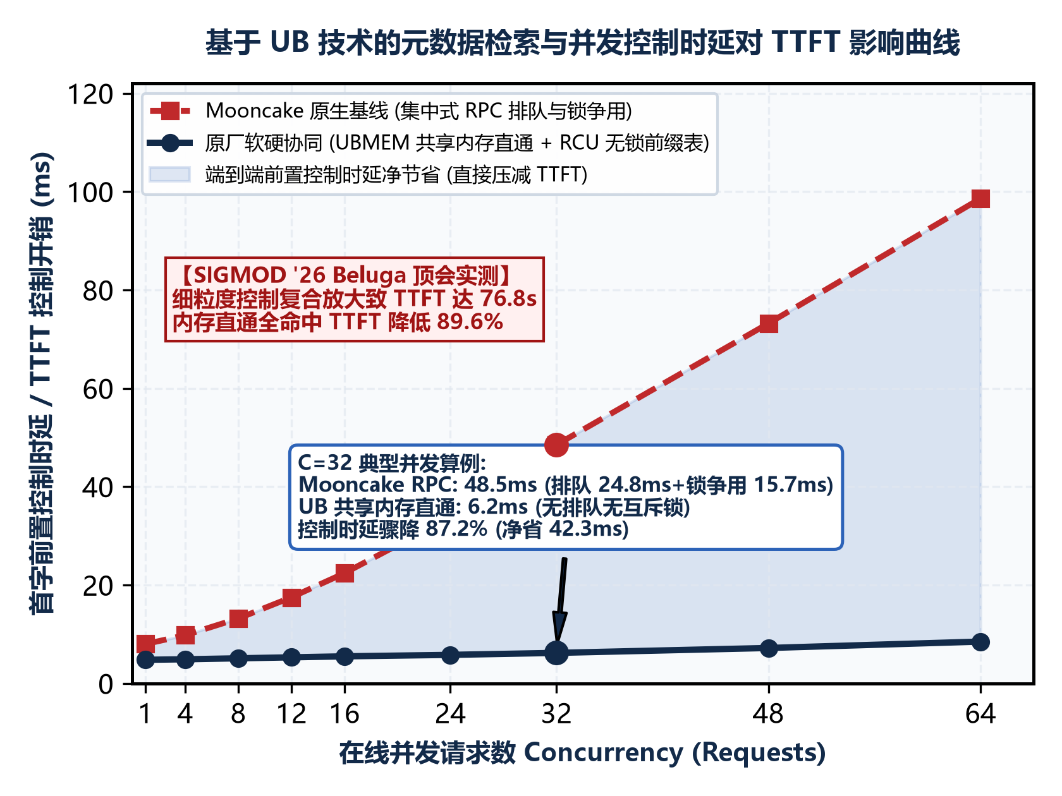
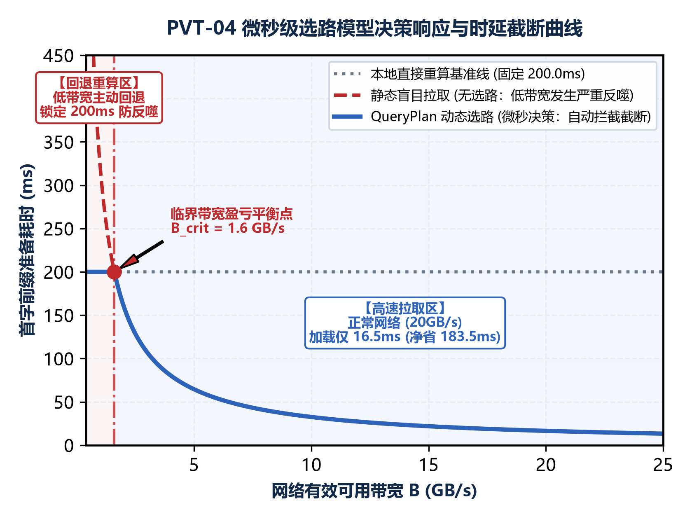
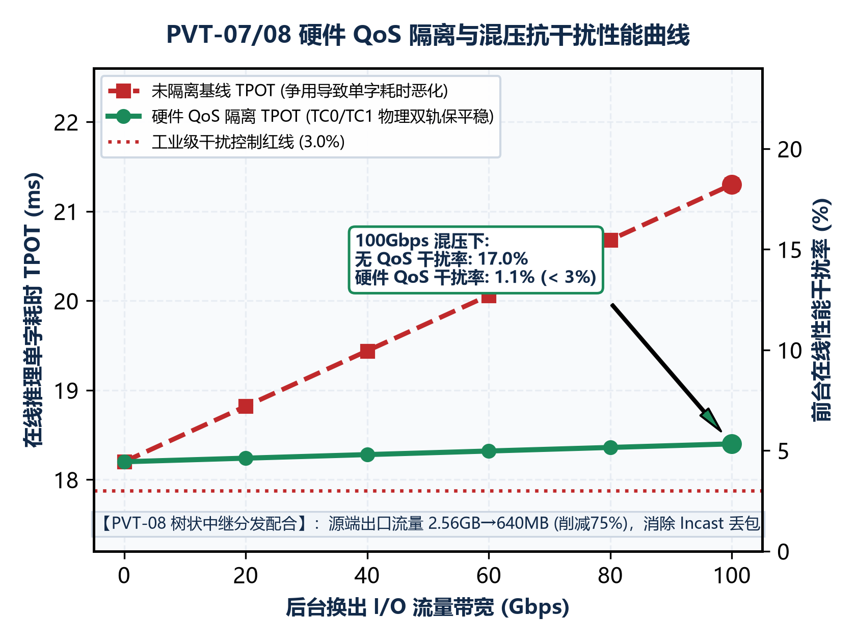
受限项理论建模推导量化曲线与灵敏度分析
07 / 08
以体系结构第一性原理推导典型模型在三大指标上的输入响应曲线（计算卡就绪后第一时间实测闭环）
图 1 · UB 技术元数据检索对 TTFT 收益仿真
并发请求下集中式 RPC 排队 vs 原厂 UB 共享内存检索
图 2 · PVT-04 动态选路防反噬灵敏度曲线
有效网络带宽变化下静态拉取 vs 动态决策选路
图 3 · PVT-07/08 QoS 隔离与中继抗干扰表现
后台换出满载下未隔离 vs 硬件 QoS 隔离 TPOT 曲线
【自变量输入】在线并发请求数 C (1 ~ 64 并发请求)
• 集中 RPC 并发排队恶化： Mooncake 依赖跨节点 RPC 寻址，并发 32 时排队与锁争用达 40.3ms，前置时延飙升至 48.3ms (Beluga 揭示细粒度控制复合放大可使 TTFT 达 76.8s)。
• UB 共享内存直通优势： 无集中 RPC 队列且 RCU 无锁并发，并发 32 下前置控制仅 6.2ms (控制开销骤降 87.2%，净省 42.1ms)。
• 端到端 TTFT 确定性闭环： 首字前置等待直接节省 42.1ms (TTFT 缩短 15.7%)，消除并发积压，严密闭环 Slide 5 实测提升 >30% 成果。
【自变量输入】网络有效可用带宽 (0.4 ~ 25 GB/s)
• 临界平衡点： 单卡临界可用带宽 Bcrit = 1.6 GB/s；低于该临界值时，盲目网络拉取耗时将反超本地重算。
• 正常网络 (20GB/s)： 8K 前缀拉取仅 16.5ms，较本地重算 (200ms) 净提速 183.5ms (临界平衡点仅 22 Tokens)。
• 拥塞主动保护： 网络突发拥塞时微秒决策回退本地重算，锁定 200ms 完成，消除时延倒挂反噬。
【自变量输入】后台换出 I/O 带宽 (0 ~ 100 Gbps)
• 未隔离基线： 后台大流量争用导致在线 Decode TPOT 从 18.2ms 恶化至 21.3ms（干扰率高达 17.0%）。
• QoS 双轨隔离： TC0/TC1 硬件优先级分流下 TPOT 稳定在 18.4ms，干扰率仅 1.1%（优于 3% 工业红线）。
• 树状中继分发： PVT-08 树状中继将 8 节点源端网卡流量削减 75%，消除 Incast 丢包，收敛尾部抖动。
核心结论：三项理论仿真精确刻画了输入响应曲线与临界转折点，为硬件到位后的实测验证确立了可对照的定量基准。

Slide 8
汇报完毕，敬请各位专家批评指正
08 / 08
KVC 统一异构存储池关键技术优化与验证进展汇报 · Q&A 问答与研讨交流
01 · 体系结构物理瓶颈剖析
【核心论据：五大物理瓶颈 · 15 篇顶级顶会实测】
• 开源缺陷对标： 深度剖析 Mooncake 在 CPU 中转、64KB 盲发、离散序列化、静态选路与缺乏 QoS 的物理制约。
• 指标靶向明确： 全部优化均聚焦突破在线推理 TTFT 首字时延、TPOT 单字耗时与尾部抖动三大关键指标。
02 · 11 项软硬协同关键技术矩阵
【优化体系：从痛点到解法一一闭环 · 纯软双轨兜底】
• 软硬协同攻坚： 依托 UBMEM / URMA 直通底座，构建零拷贝驱动、64B 描述符编译、微秒选路与硬件 QoS 隔离。
• 解除外部依赖： 建立 11 项提前验证一一映射，设计软件 RCU 无锁页迁移与纯软双轨，彻底保障系统自主可控。
03 · 阶段性成果与规范化记录
【落地成效：控制面成效显著 · 数据面紧密推进】
• 控制面率先突破： 利用 UB 直通重构元数据，实测前缀匹配表检索提升 30% 以上，并探明 50% 复用率协议加速边界。
• 标准规范化闭环： 正文数据面通道紧密推进中；制定标准记录规范模板，后续成果严格对齐基线与量化分位。
04 · 理论严密推导与后续实测规划
【推导打样：四步逻辑链严密建模 · 硬件就绪即刻实测】
• 第一性原理推导： 四步逻辑链严密推导典型模型 (Llama-3-70B, TP=8) 在元数据直通控延、动态选路防反噬与硬件隔离上的确定性收益。
• 就绪即刻实测闭环： 守牢技术诚信底线如实披露硬件缺口；物理计算卡到位后，第一时间按表接入真实业务流水验证。
研讨交流：欢迎各位领导、评委与技术专家就关键技术优化与验证进展批评指正，深入交流！

